Slide 1
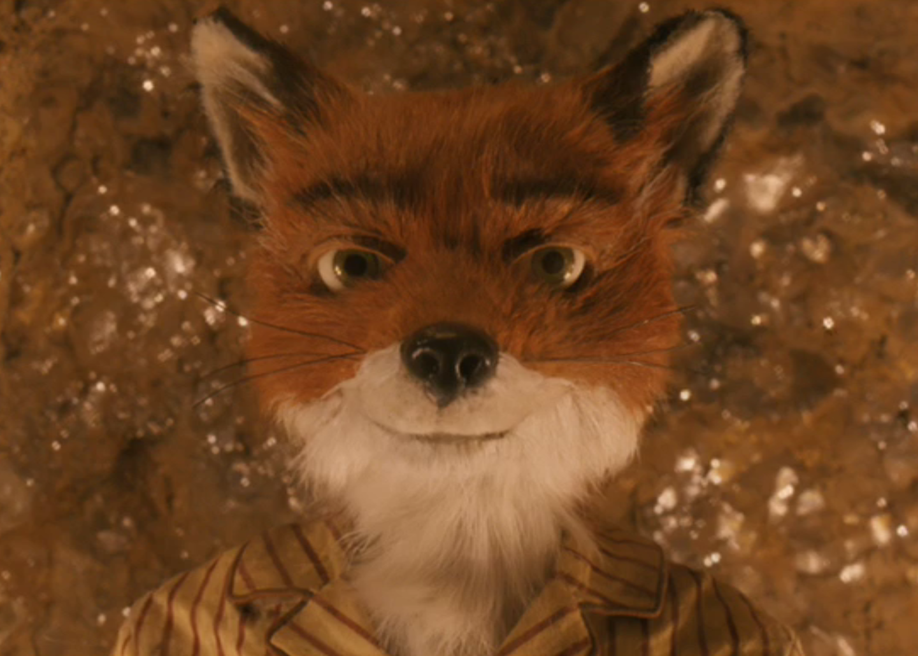

Slide 2
Projet Mr. FOX
Travail de français (projet d’écriture) et de mathématiques (symétrie axiale).

Slide 3
Il s’agit d’un travail de groupe.
Chaque groupe va devoir réaliser une scène qui aurait été coupée au montage. Cette scène sera composée de 4 ou 5 plans (un plan par élève).
Il s’agit d’écrire la scène (français) et de dessiner les plans qui la composent (mathématiques).

Slide 4
En français
Lire le découpage séquentiel du film (photocopie)
Choisir le temps de l’action
Choisir le lieu de l’action
Choisir les personnages présents dans la scène
Vous raconterez la scène en trois (ou quatre) étapes (qui correspondent chacune à un plan)
Vous pourrez si vous avez le temps inventer le dialogue qui correspond à la scène (partie scenario)

Slide 5
En mathématiques
Les plans que vous allez créer devront contenir au minimum les éléments géométriques suivants et leurs symétriques respectifs
4 segments de droites ;
2 cercles ;
1 triangle ;
1 quadrilatère ;
8 points indépendants des éléments précédents.

Slide 6
Les 3 (ou 4) plans que vous allez réaliser font partie d’une même scène que vous allez écrire : il est important de coordonner votre travail de géométrie avec le travail d’écriture.
Il est également important de coordonner le travail de groupe.

Slide 7
Groupes de travail
Liste des groupes :

